Slide 1
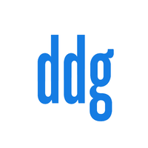
Comment la Blockchain peut révolutionner la preuve de l’existence des droits non-enregistrés au niveau international ?
Vincent Fauchoux
Associé / Deprez Guignot Associés
Co-fondateur et Associé/ BlockchainyourIP
LOGO

Slide 2
LA PROBLEMATIQUE DE LA PREUVE DE L’EXISTENCE DES DROITS DE PI NON-ENREGISTRES
Les droits de propriété intellectuelle sont divisés en deux catégories : les droits enregistrés et non-enregistrés.
Au sein de chaque Etat à travers le monde, le champ d’application de chaque droit peut être différemment considéré.
Les droits enregistrés
Brevet
Marque
Dessin enregistré
Ces droits sont matérialisés par un titre officiel daté (ex: certificat de brevet, de marque ou de dessin et modèle)
Les droits non-enregistrés
Droit d’auteur
Dessin non-enregistré (ex: UE et RU)
« Trade dress » (U.S.)
Secret d’affaire et savoir faire
Nom commercial
Ces droits ne sont PAS matérialisés par un titre officiel daté.

Slide 3
UNE SOCIETE PEUT FAIRE FACE A DIFFERENTS RISQUES CONCERNANT SES DROITS DE PI NON-ENREGISTRES
RISQUES CLASSIQUES
RISQUES CROISSANTS
Contrefacteurs
Concurrents déloyaux
Espionnage industriel
Hackers
Chasseurs de brevets et de marques (trolls)
Anciens employés ou employés indélicats
Cyberattaques
Partenaires commerciaux
NB: Tout droit de PI enregistré a précédemment été un droit de PI non-enregistré

Slide 4
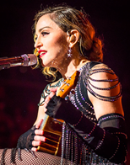
POURQUOI LES DROITS DE PI NON ENREGISTRES ONT PLUS DE RISQUE D’ETRE DETOURNES?
Parce qu’il n’y a pas de registre officiel, le détournement de droits de PI non-enregistrés est plus facile.
Quand il y a une divulgation non-autorisée ou un détournement, l’actif de PI peut perdre:
Tout ou partie de sa valeur économique (ex: perte d’exclusivité);
Une des conditions requises pour avoir une protection légale (ex: perte de confidentialité pour les secrets d’affaire et les savoir-faire).
En 2011, à New York, un homme a été condamné à un an de
prison pour avoir téléchargé une version de travail du film
X-Men Origins : Wolverine, un mois avant la sortie du film.
En 2014, Madonna a aussi été victime d’un hacking, plusieurs de ses démos on été publiées sur Internet.

Slide 5
UNE FAVEUR LEGALE PARTICULIERE: AUCUNE FORMALITE N’EST REQUISE POUR BENEFICIER D’UN DROIT DE PI NON-ENREGISTRE
La protection des créations et des innovations n’est pas soumise à l’accomplissement de formalités.
La protection des créations
Ce principe dit de “protection automatique” est un des trois principes fondamentaux de la Convention de Berne de 1886 pour la protection des œuvres littéraires et artistiques.
La protection au titre du droit d’auteur est ainsi accordée automatiquement, sans aucun dépôt ou formalité d’enregistrement. Ce principe est applicable dans de nombreux pays, notamment en France.
La protection des innovations
La protection des savoir-faire ou des secrets d’affaire (ex; Directive (UE) 2016/943 sur la protection des savoir-faire et des informations commerciales non divulguées (secrets d’affaires) contre l’obtention, l’utilisation et la divulgation illicites (08.06.2016) ; le Defend Trade Secret Act (11.05.2016) aux Etats Unis), un dessin ou modèle non-enregistré, un « trade dress » et un nom commercial ne sont pas non plus soumis à l’accomplissement de formalités préalables.
Le problème pouvant résulter de ces “privilèges” est que certaines entreprises peuvent supposer que ces derniers seraient suffisants pour protéger leurs actifs.

Slide 6
APPERCU AU NIVEAU MONDIAL DES METHODES ACTUELLES DE PREUVE DE L’EXISTENCE DE DROITS DE PI NON-ENREGISTRES
Plusieurs méthodes existent pour l’établissement de la preuve de l’existence de droits de PI non-enregistrés.
LES « BONNES PRATIQUES » NATIONALES EXISTANTES
LES DOCUMENTS COMMERCIAUX TYPES
Dessins et croquis datés;
Correspondances datées;
Photographies prises durant des salons;
Factures envoyées aux revendeurs et aux distributeurs;
Documents attestant que la création a été divulguée sous le nom du propriétaire (articles de presse datés, blogs de tierces personnes);
Documents marketing et de publicité etc.
Constat d’huissier – ex: France;
Acte notarié– ex: Suisse;
Dépôt auprès d’une société de droit d’auteur– ex: RU, France;
Société privé– ex: RU;
Copyright Office – ex: Chine, Inde, Etats-Unis;

Slide 7
LES SOLUTIONS TRADITIONNELLES DEDIEES A LA PREUVE DE L’EXISTENCE DE DROITS DE PI NON-ENREGISTRES NE SONT PAS TOTALEMENT SATISFAISANTES
Les limitations des « bonnes pratiques » nationales existantes
Les limitations des documents commerciaux types
Ils sont souvent réunis juste avant ou pendant le contentieux;
Ils sont insuffisants à démontrer une date certaine.
Elles sont liées à des entités nationales privées ou publiques, et ne sont pas internationales par nature ;
Elles ne couvrent généralement que les créations ou les innovations finalisées et ne sont pas conçues pour protéger l’intégralité du processus de réalisation d’une création ou d’une invention ;
Elles ne sont pas adaptées à des travaux collaboratifs comprenant de nombreux participants ;
Elles sont parfois couteuses.
Pour aller plus loin que les solutions existantes, qui ne sont pas adaptées à l'économie numérique, une nouvelle approche doit être envisagée ...Une preuve d’existence à l'aide de la technologie Blockchain Bitcoin est une approche innovante qui entend compléter les solutions traditionnelles.

Slide 8
4 CHOSES SIMPLES A RETENIR SUR LA TECHNOLOGIE BLOCKCHAIN BITCOIN
La technologie Blockchain Bitcoin est:
Un réseau électronique fonctionnant, avec une technique peer-to-peer, comme un vaste registre public, intégrant toutes les transactions réalisées par ses utilisateurs depuis sa création (2009).
Ces transactions sont regroupées en blocs classés du plus ancien au plus récent. Chaque bloc contient des informations relatives au bloc précédent, de sorte qu'il est impossible de modifier un bloc sans modifier toute la chaîne des blocs en aval.
Tout le monde peut télécharger l’entière Blockchain et vérifier son intégrité à tout moment. Le contrôle de la Blockchain est donc décentralisé.

Slide 9
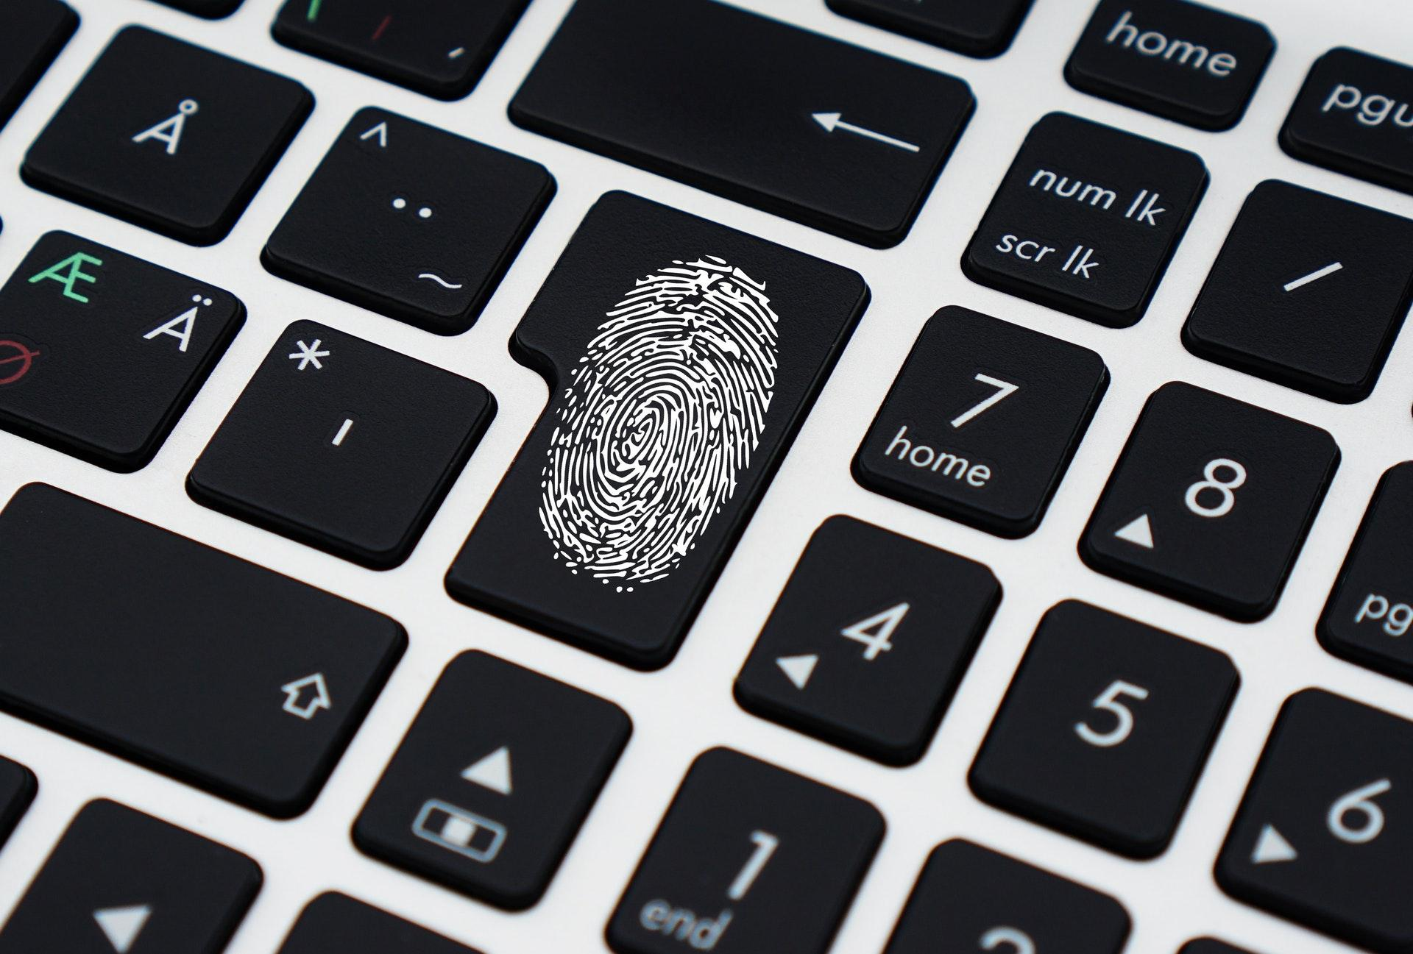
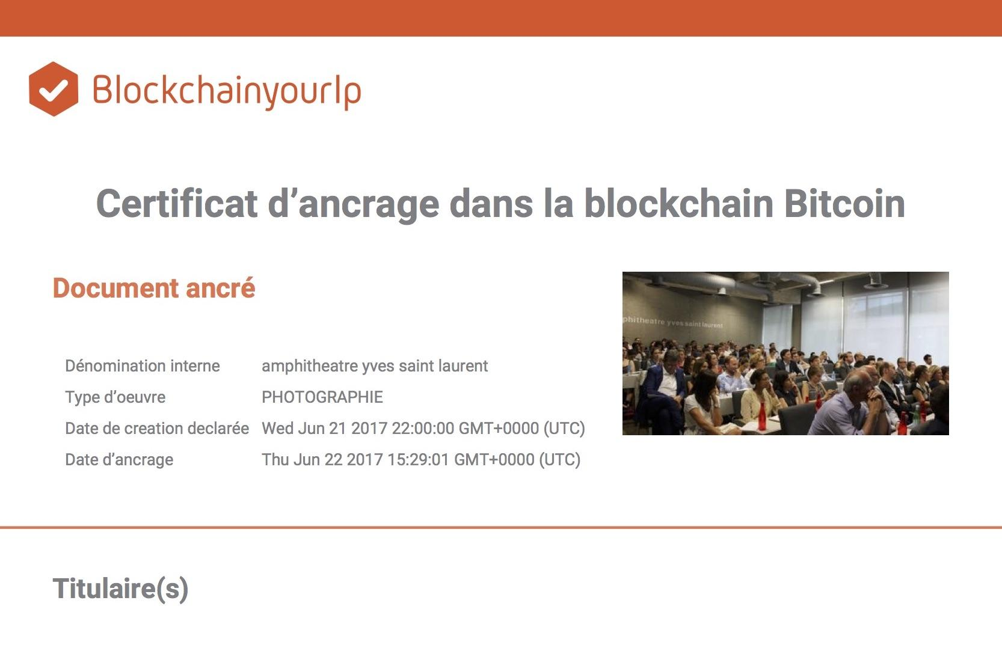
COMMENT FONCTIONNE LA TECHNOLOGIE BLOCKCHAIN?
Empreinte du document
Simple
Formulaire
Ancrage du document
Certificat d’ancrage
Calculez l’empreinte numérique unique de votre document avec votre navigateur
Remplissez un simple formulaire pour identifier votre création ou votre innovation
L'empreinte numérique de votre document est insérée dans une transaction Blockchain bitcoin
Téléchargez le certificat prouvant la protection de votre création ou de votre innovation

Slide 10
LES AVANTAGES DE LA TECHNOLOGIE BLOCKCHAIN DANS LA PREUVE IP
La technologie Blockchain Bitcoin offre des avantages très intéressants pour générer une preuve d’existence fiable en IP:
Simple
Et rapide
International
Confidentiel
Rentable
Transparence
Inviolable et sécurisé
La Blockchain Bitcoin génère des preuves d'existence simplement et rapidement, sans avoir besoin d'un tiers de confiance.
La preuve est indépendamment vérifiable à tout moment par quiconque avec la technologie Blockchain Bitcoin grâce à des outils open source.
La preuve est enregistrée simultanément sur les différents "nœuds" du réseau, ce qui le rend presque immuable.
Elle est internationale par nature: elle utilise un protocole informatique qui est le même dans tous les pays du monde.
La création ou l'innovation n'est divulguée à personne lorsque l'empreinte correspondante est calculée et insérée dans une transaction Blockchain Bitcoin.
Les coûts d'exploitation sont très bas.

Slide 11
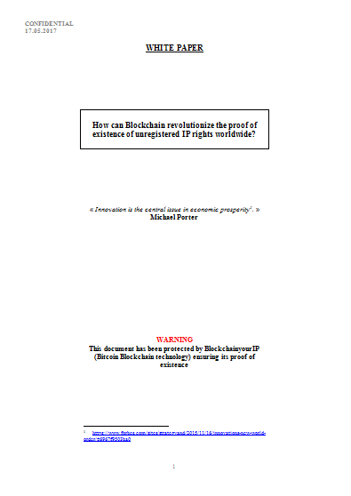
MERCI DE VOTRE ATTENTION!
REJOIGNEZ LE MOUVEMENT MONDIAL: SUPPORTEZ LE LIVRE BLANC!
L’objectif de ce document est d'expliquer comment la Blockchain peut révolutionner la preuve de l'existence de droits de PI non enregistrés dans le monde entier.
Nous croyons fermement que la technologie Blockchain peut renforcer la protection dont les droits de PI non enregistrés peuvent d’ores et déjà bénéficier.
Notre principal objectif est d'améliorer de manière significative la qualité des preuves des droits de propriété intellectuelle non enregistrés dans le monde numérique.
Nous souhaitons partager cette conviction à l'échelle mondiale avec autant d'entreprises contributrices que possible et avec de nombreux soutiens tels que des entreprises, des professeurs ou des universités.

